Slide 1
Лабораторная работа №1
Описательные статистики и точечные оценки

Slide 2
Статистика
Описательная: описание данных числами и графиками
Инференциальная: выводы о генеральной совокупности на основе выборки

Slide 3
Основные термины
Генеральная совокупность — все объекты исследования.
Выборка — подмножество объектов, которые реально изучаются. Должна быть репрезентативной
Точечные оценки — вычисленные по выборке значения, которые приближают параметры распределения.

Slide 4

Среднее
чувствительно к выбросам
Зарплаты [30, 50, 40, 45, 35] -> среднее 40
Зарплаты [30, 50, 40, 45, 300] -> среднее 93

Slide 5
Медиана
Значение, делящее упорядоченную выборку пополам
Устойчива к выбросам
Зарплаты [30, 35, 40, 45, 50] -> медиана 40
Зарплаты [30, 40, 45, 50, 300] -> медиана 45

Slide 6
Мода
Наиболее часто встречающееся значение
Зарплаты [30, 35, 40, 45, 50] – моды нет
Зарплаты [30, 35, 40, 40, 45, 50] – мода 40

Slide 7

Дисперсия
Мера разброса данных
Чем больше дисперсия, тем сильнее разброс
[30, 35, 40, 45, 50]
Среднее = 40
Отклонения: 30−40=−10, 50−40=10, 40−40=0, 45−40=5,
35−40=−5
Квадраты: (−10)² = 100, 10² = 100, 0²= 0, −5²= 25,
-5² = 25
Сумма: 100 + 100 + 0 + 25 + 25=250
S² = 250/4 = 62.5 (тыс. руб.)²

Slide 8

СКО
Среднеквадратическое отклонение (σ)
Корень из дисперсии
Измеряется в тех же единицах, что и данные
​
[30, 35, 40, 45, 50]
s = SQR(62.5) ≈7.91 тыс. руб

Slide 9

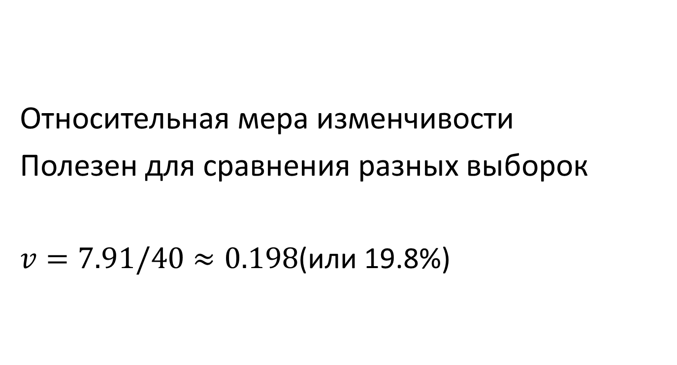
Коэффициент вариации
Относительная мера изменчивости
Полезен для сравнения разных выборок
$v=7.91/40≈0.198$(или 19.8%)

Slide 10
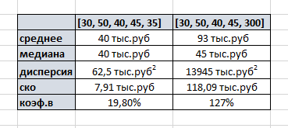
Сравнение зарплат

Slide 11
Размах
Разница между максимумом и минимумом
Простая мера, но чувствительна к выбросам
[30, 35, 40, 45, 50] : 50-30 = 20
[30, 40, 45, 50, 300] : 300-30 = 270

Slide 12
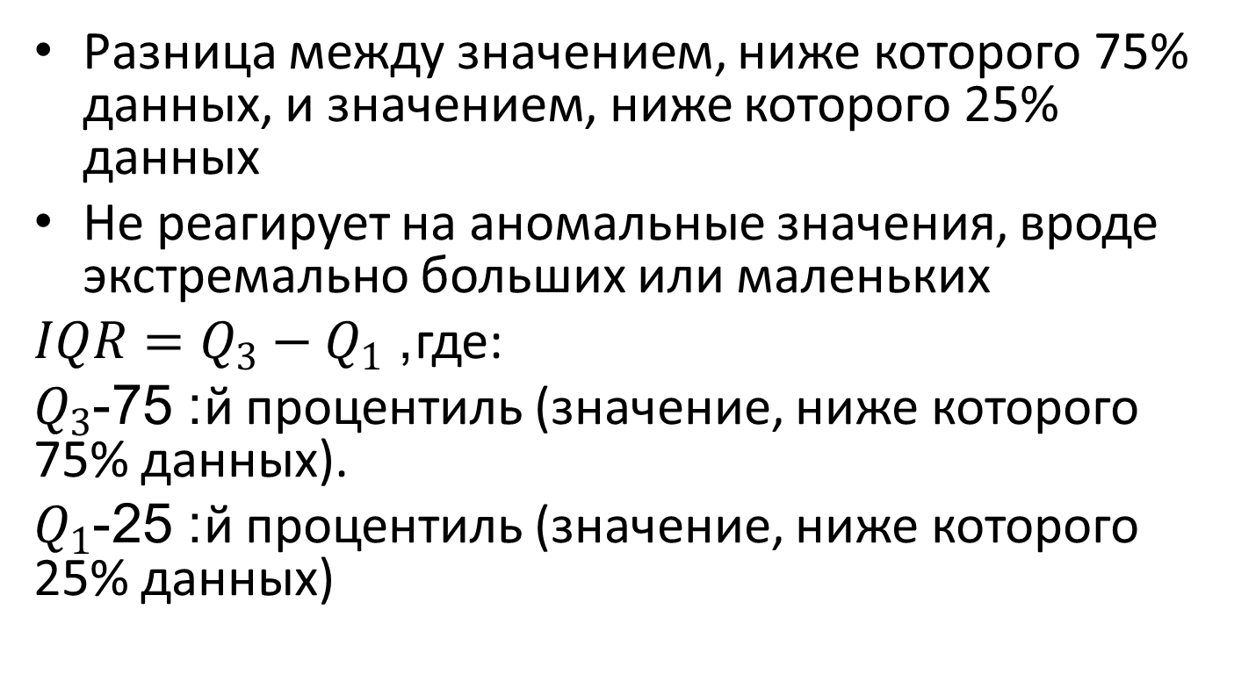
Межквартальный размах
Разница между значением, ниже которого 75% данных, и значением, ниже которого 25% данных
Не реагирует на аномальные значения, вроде экстремально больших или маленьких
$IQR=Q_{3}−Q_{1}$, где:
$Q_{3}$: 75-й процентиль (значение, ниже которого 75% данных).
$Q_{1}$: 25-й процентиль (значение, ниже которого 25% данных)

Slide 13
Визуализация данных
Используем графики:
- Эмпирическая функция распределения (ECDF)
- Boxplot

Slide 14
Эмпирическая функция распределения
Показывает долю элементов ≤ заданного значения
Ступенчатая кривая
При увеличении выборки приближается к теоретической функции

Slide 15
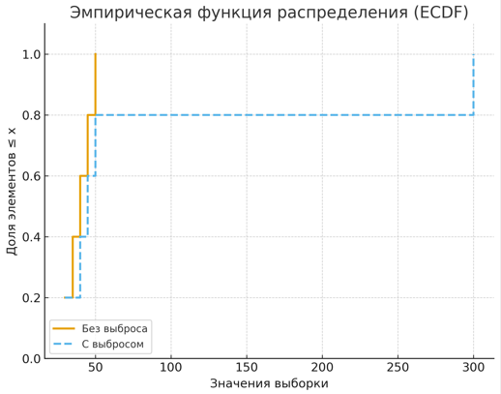
ECDF

Slide 16
Boxplot (ящик усы)
Показывает медиану, квартили и выбросы.
Удобен для сравнения распределений
Ящик — от Q1Q_1Q1​ (25-й процентиль) до Q3Q_3Q3​ (75-й процентиль).
Полоса внутри — медиана.
Усы — минимальные и максимальные значения, не являющиеся выбросами.
Выбросы — точки, выходящие за пределы [Q1−1.5⋅IQR, Q3+1.5⋅IQR]
Интерквартильный размах (IQR = Q3−Q1Q_3 - Q_1Q3​−Q1​) показывает «ширину» ящика.

Slide 17
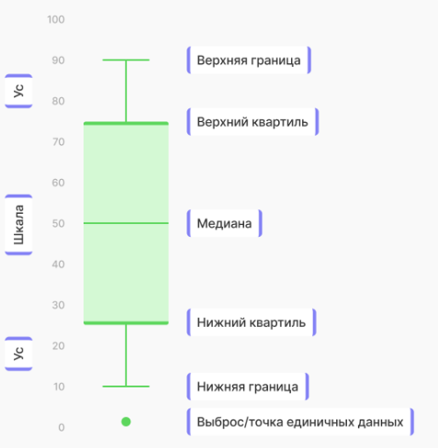

Slide 18
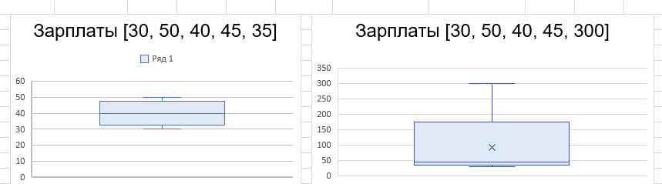
Ящик с усами

Slide 19

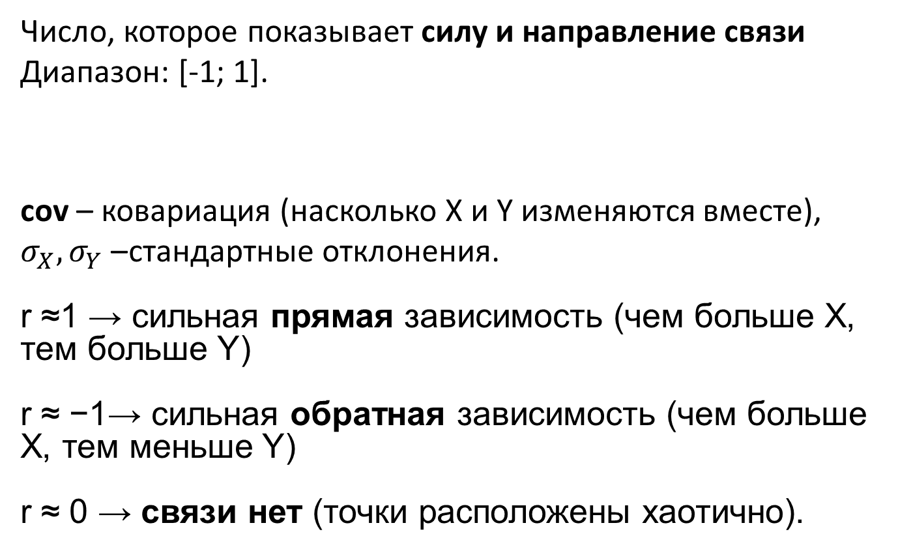
Корреляция
Число, которое показывает силу и направление связи
Диапазон: [-1; 1].
cov – ковариация (насколько X и Y изменяются вместе),
$σ_{X},σ_{Y}$– стандартные отклонения.
r ≈1 → сильная прямая зависимость (чем больше X, тем больше Y)
r ≈ −1→ сильная обратная зависимость (чем больше X, тем меньше Y)
r ≈ 0 → связи нет (точки расположены хаотично).

